Slide 1
Portfolio
2024.10
By. Hye Woon

Slide 2
ERP
개발 및 유지보수

Slide 3
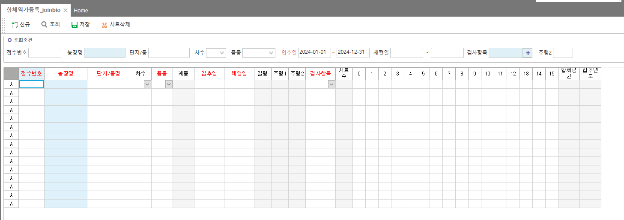
ERP
① 항체역가등록
※ 설명
등록화면
방역팀에서 항체역가 데이터 관리를 위해 화면 의뢰
엑셀로 이용하고있던 화면 DB화
디자인 및 필요 데이터 취합 후 개발
총 등록 화면 1개 조회 화면 2개 개발

Slide 4
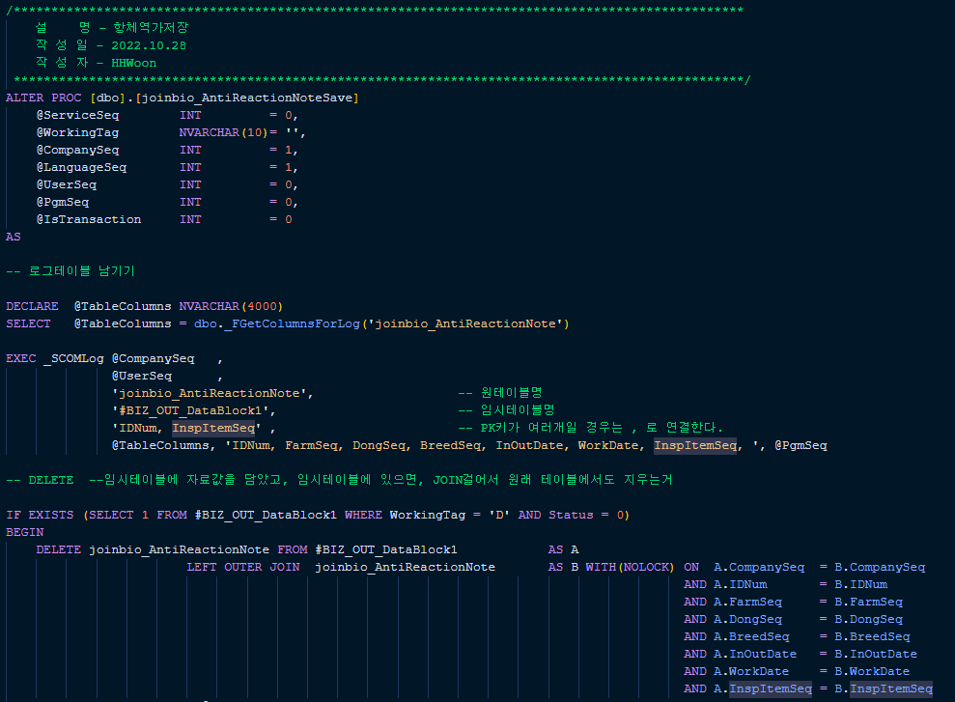
ERP_SP
① 항체역가등록
Go Git hub URL

Slide 5
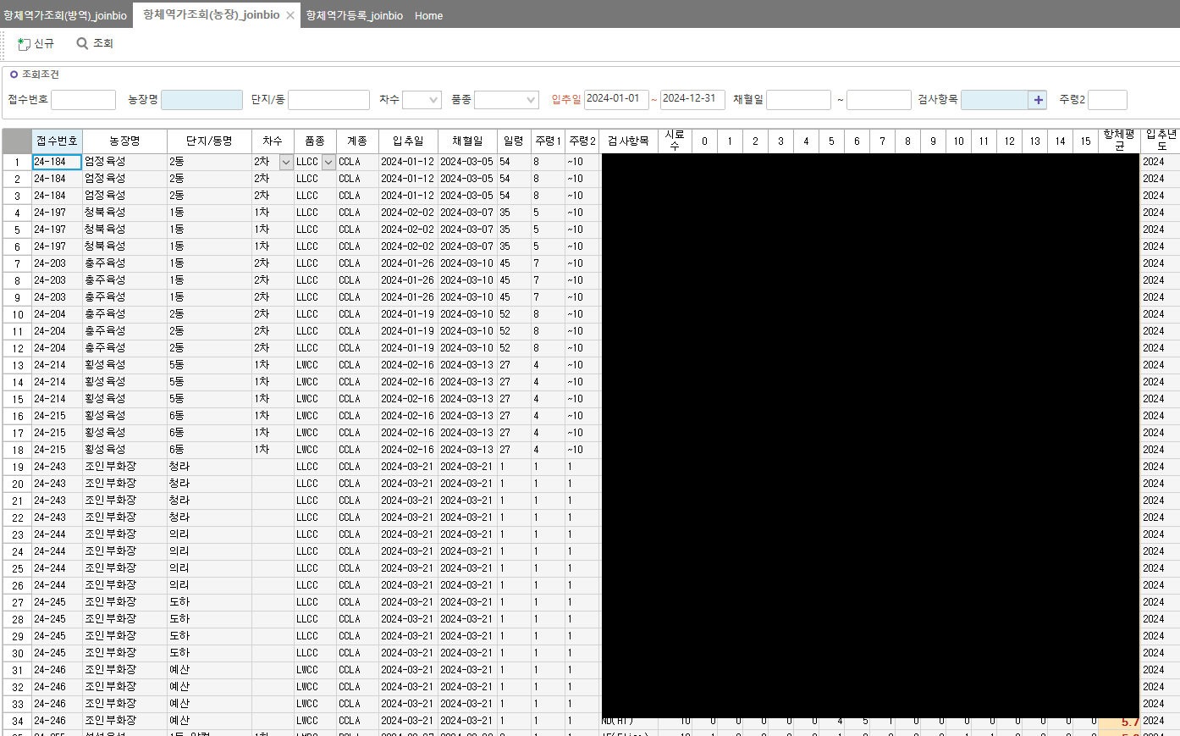
ERP
② 항체역가조회
※ 설명
조회 화면
데이터 관련 보안을 위해 농장주 확인용 조회 화면

Slide 6
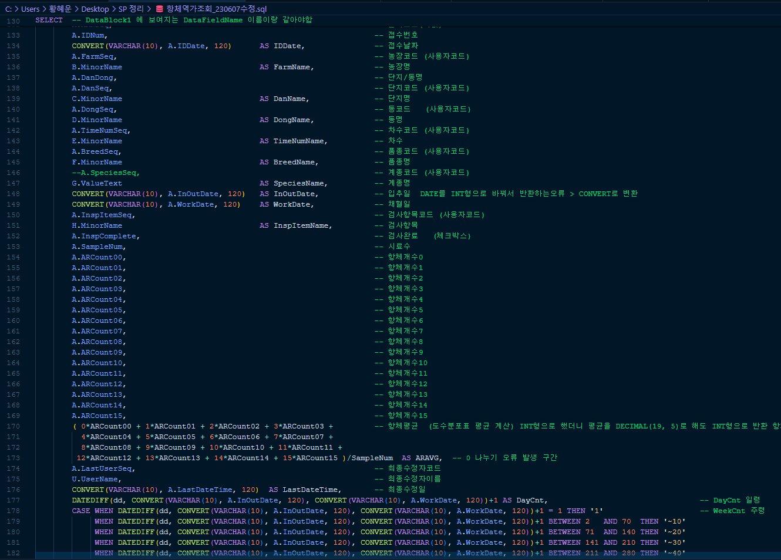
ERP_SP
① 항체역가조회
Go Git hub URL

Slide 7
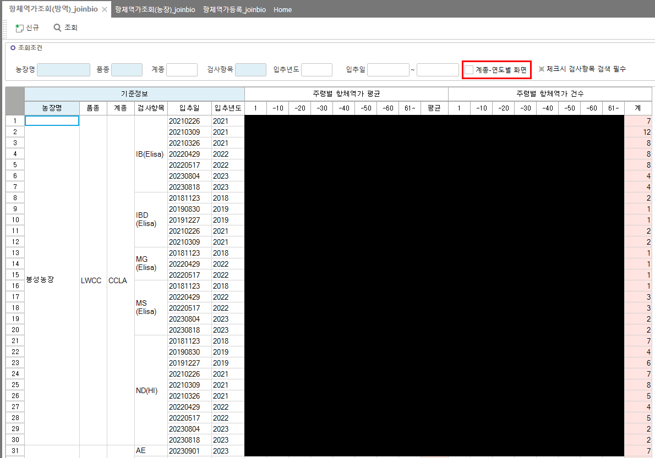
ERP
③ 항체역가주령별조회
※ 설명
조회 화면
데이터 조회 시 화면 두개 혼용 사용 요청
계종-연도별 화면과 주령별 평균 화면 체크시 변경
방역팀용 화면

Slide 8
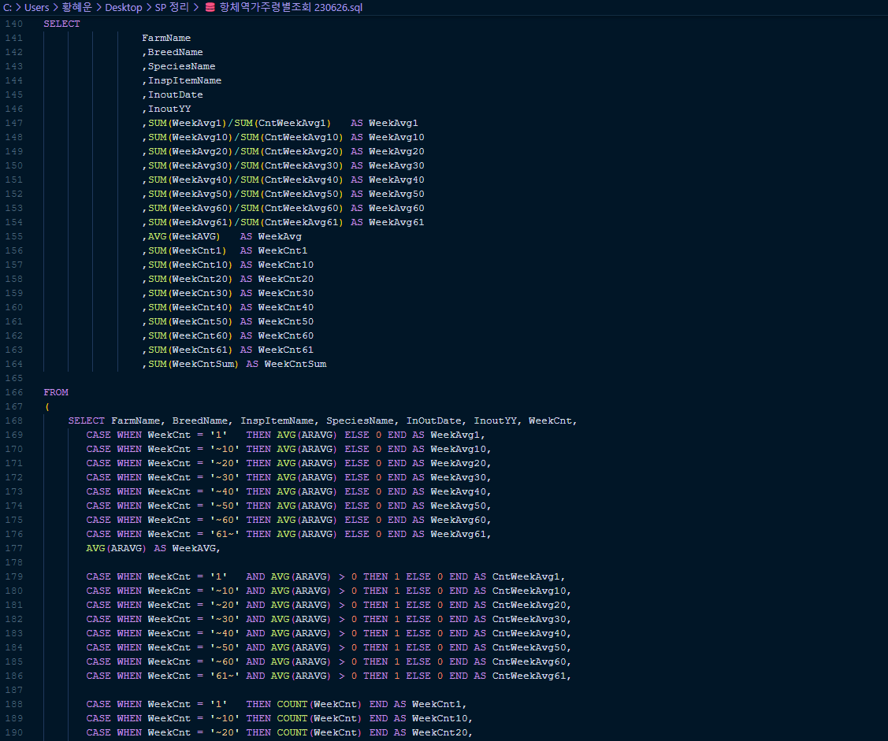
ERP_SP
③ 항체역가주령별조회
Go Git hub URL

Slide 9
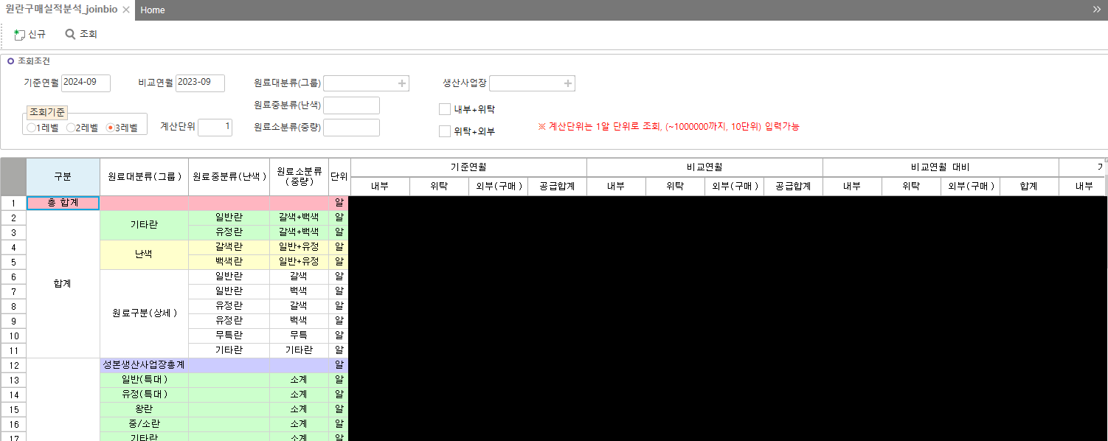
ERP
④ 원란구매실적
※ 설명
내부거래 관련 (내부 구매)
각 사업장의 실시간 실적 조회 불가(내부거래로 인한)
실시간 실적 조회가 가능하도록 화면 설정
디자인 요청으로 화면 디자인 Lua Script 로 설정

Slide 10
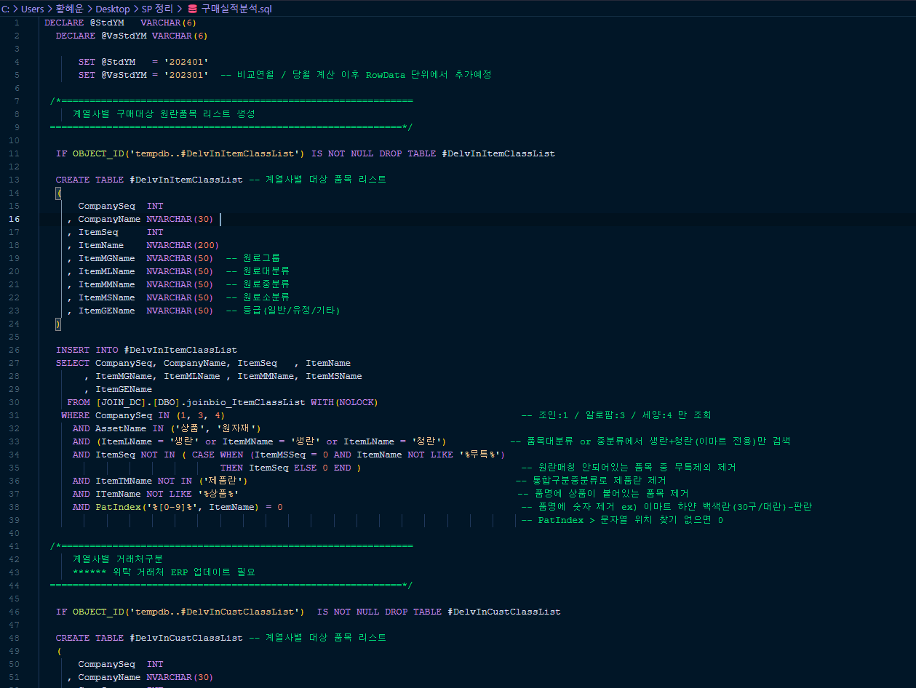
ERP_SP
④ 원란구매실적
Go Git hub URL

Slide 11
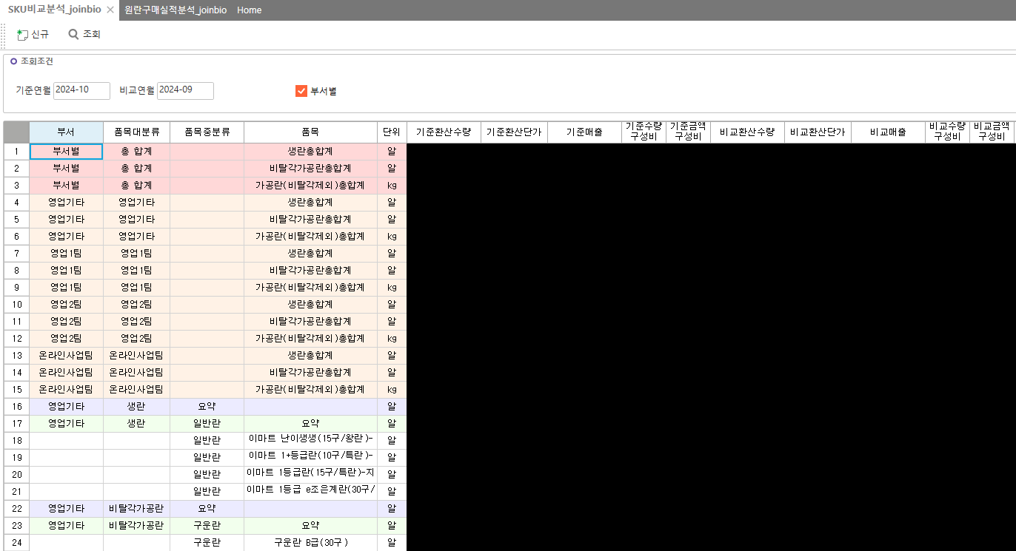
ERP
⑤ SKU 단가 분석
※ 설명
영업부서별 거래처별 단가와 재고 확인을 위한 화면
단위별 비교환산이 필요
부서별/품목별 확인 필요 (체크버튼 활성화)

Slide 12
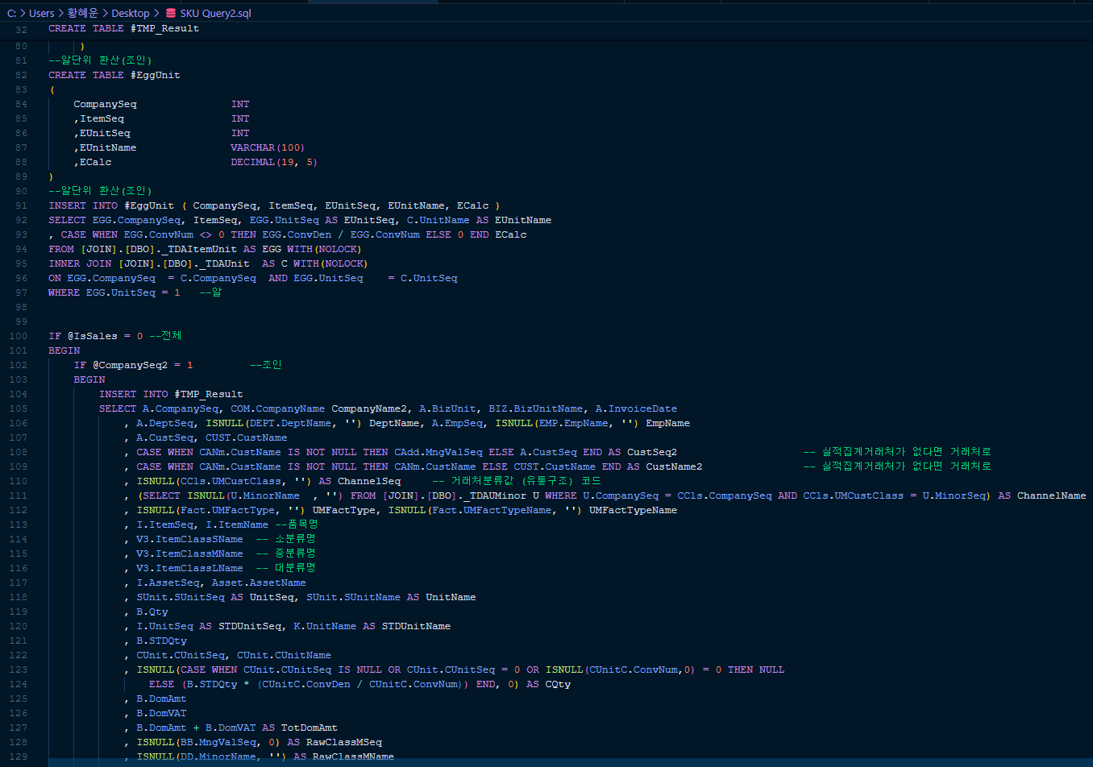
ERP_SP
⑤ SKU 단가 분석
Go Git hub URL

Slide 13
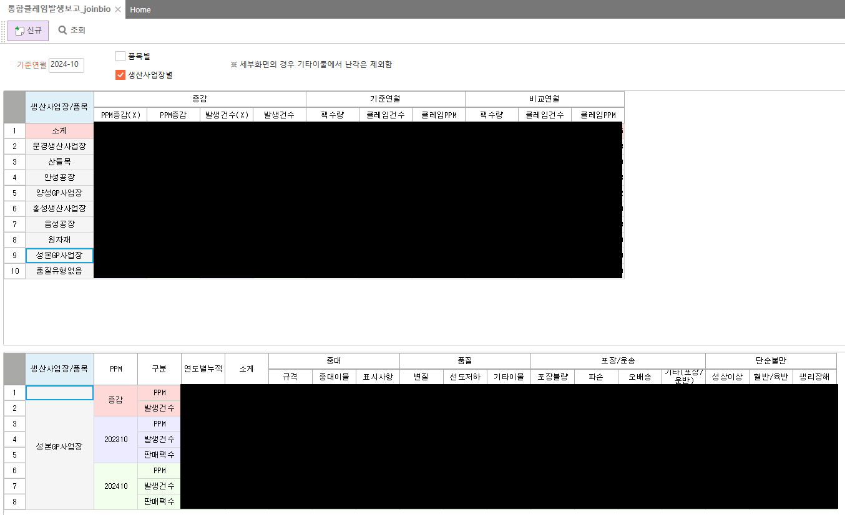
ERP
⑥ 품질통합화면
※ 설명
조회 화면
클레임 보고화면으로 Main과 Detail 함께 조회
월 보고 엑셀로 만들던 자료를 ERP로 개발

Slide 14
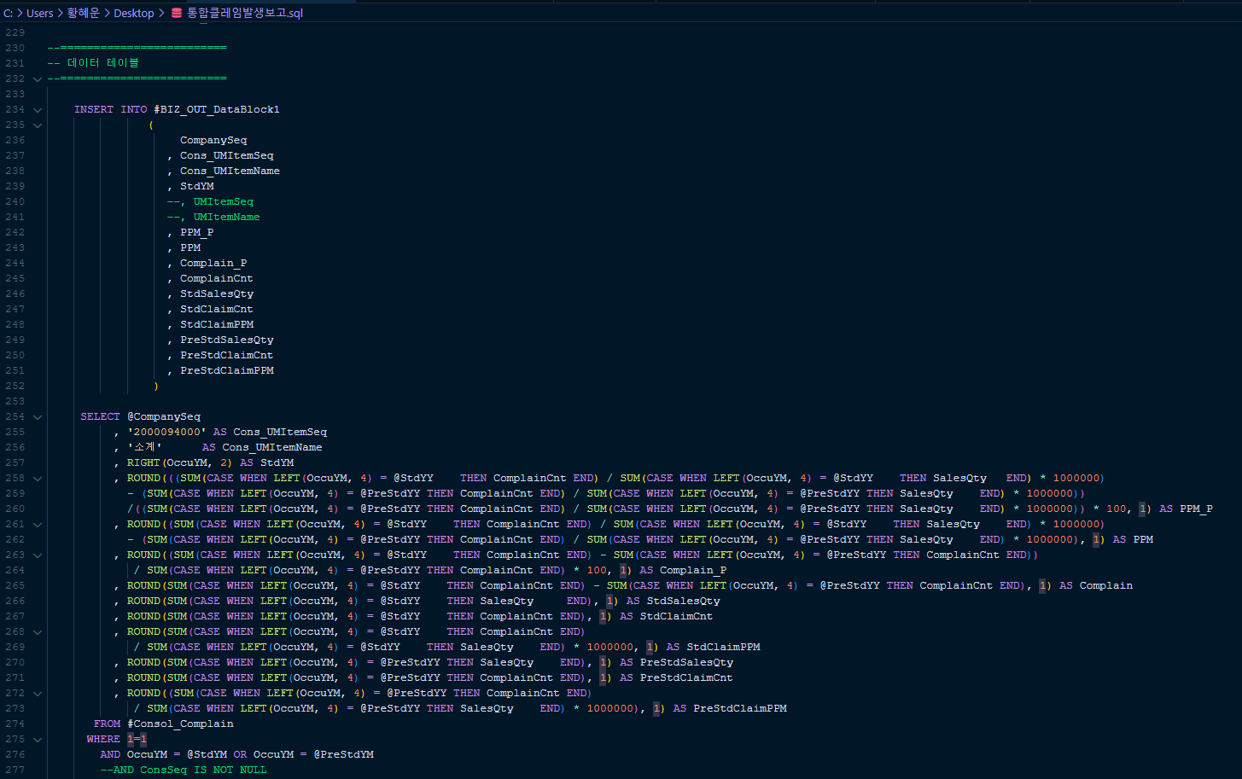
ERP_SP
⑥ 품질통합화면
Go Git hub URL
Main_SP
Go Git hub URL
Detail_SP

Slide 15
IT기획
기획 및 프로젝트 진행

Slide 16
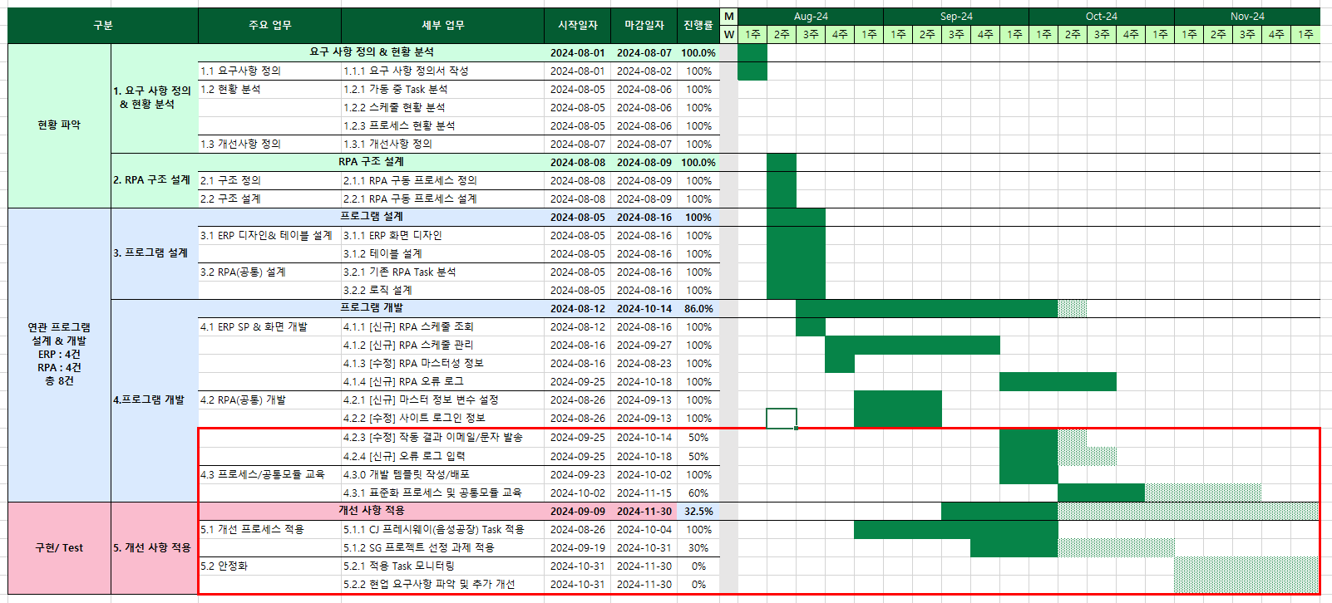
IT기획
① RPA 개발 표준화 프로세스
※ 설명
RPA 시민개발자 양성을 위한 프로젝트 진행
시민개발자가 개발하기 쉬운 환경을 만들기 위해 프로세스 표준화 기획
기 개발된 RPA 개발프로세스와 스케줄 모두 조정
현재 진행중 (2024.10)
Go To PPT

Slide 17

IT기획
② 내부거래 관련 구매실적분석
※ 설명
구매관련 내부거래 문제로 인한 메인 생산사업장의 실적 집계의 어려움
내부거래 관련 문제로 어려움을 겪는 관련자들 모두 참여 Needs를 받아 화면 개발 진행
Go To PPT

Slide 18
RPA
A360 개발 및 유지보수
RPA관련 개발은 할 수 있다 정도로 여러 화면을 개발했으나 모두 비슷한 플롯이기때문에 생략함

Slide 19
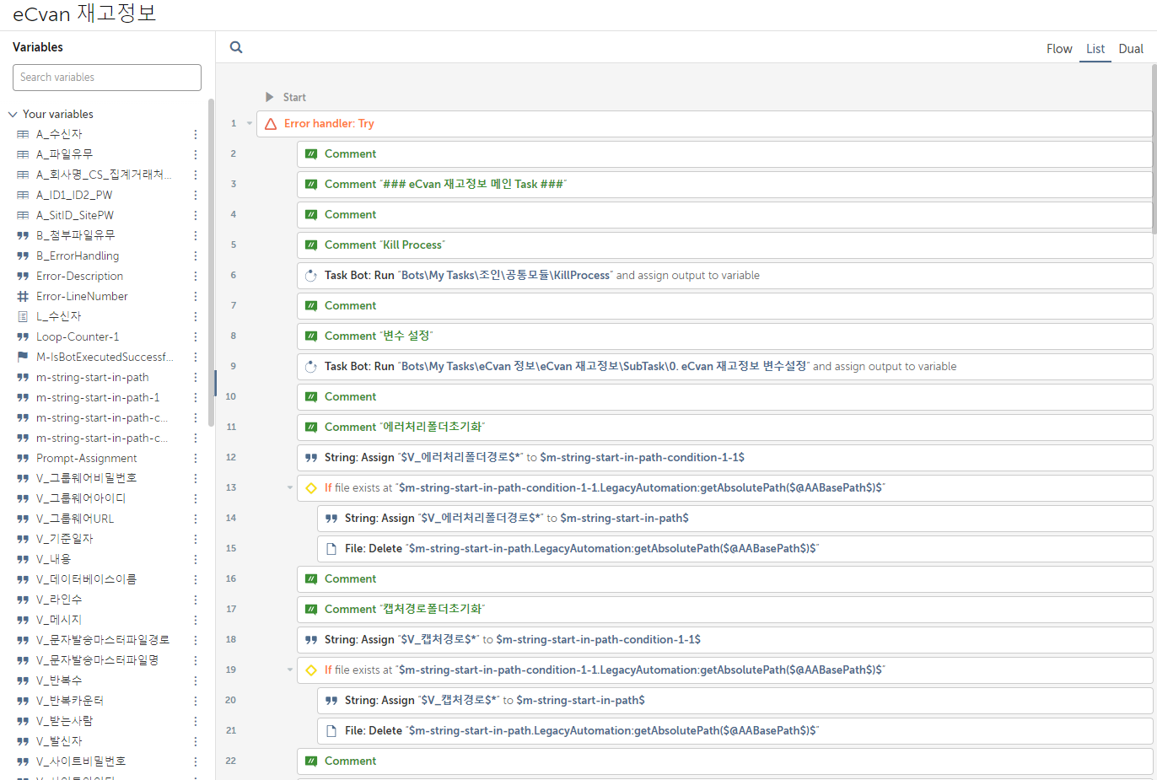
RPA
① eCvan 재고정보
※ 설명
eCvan 외부사이트에서 재고 정보 관련 엑셀을 다운받아 ERP에 업로드
데이터수집관련 RPA

Slide 20
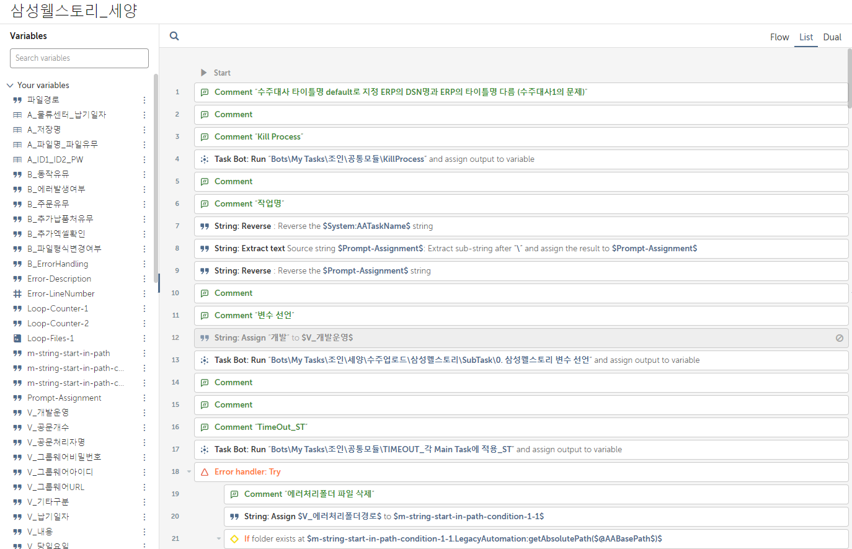
RPA
② 수주관련
※ 설명
원란 수주 관련 외부사이트 이용
ERP 등록 수주업로드
수주대사를 통한 일마감 전까지의 업무 자동화

